Slide 1


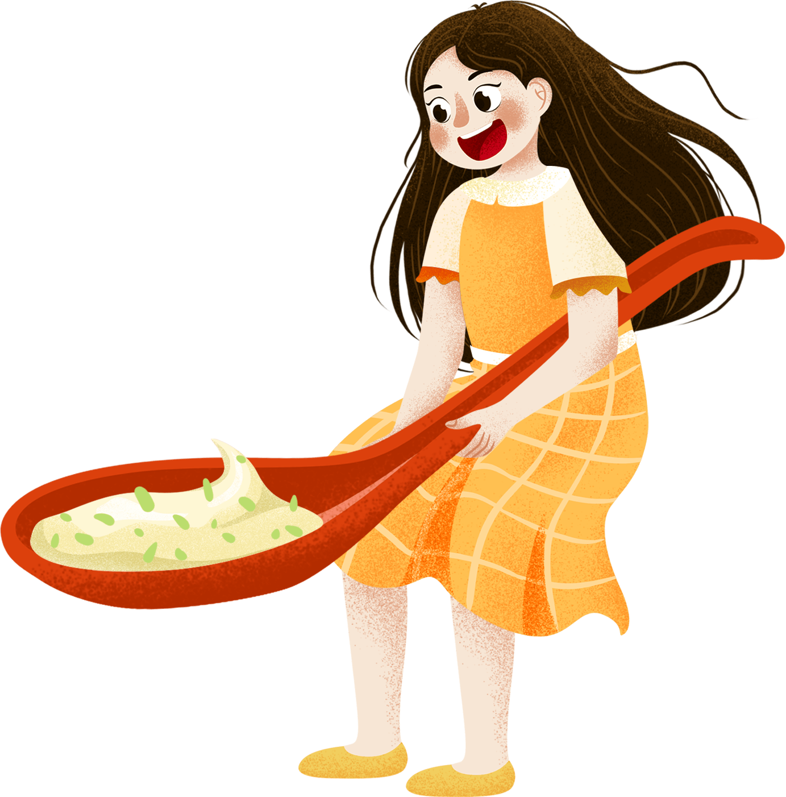


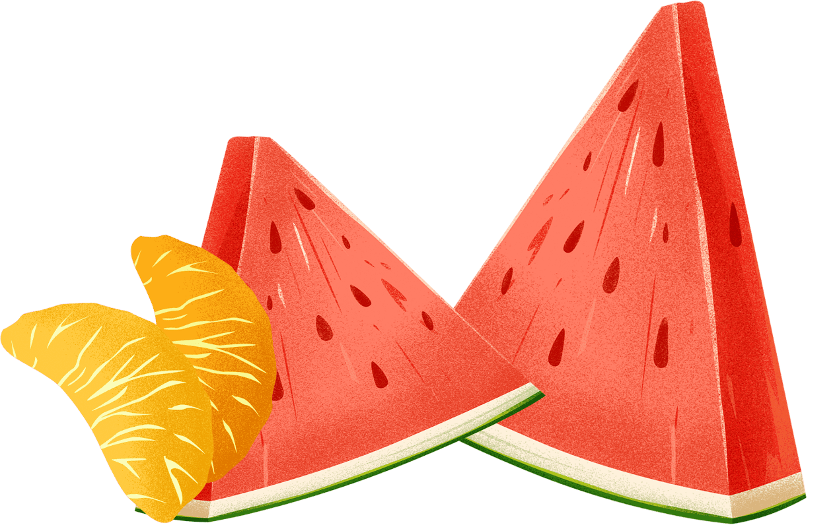
Chào mừng các con đến với tiết học
Tuần 3 – Lớp 3

Slide 2


Luyện viết đoạn
Viết đoạn văn về cách làm một món ăn

Slide 3
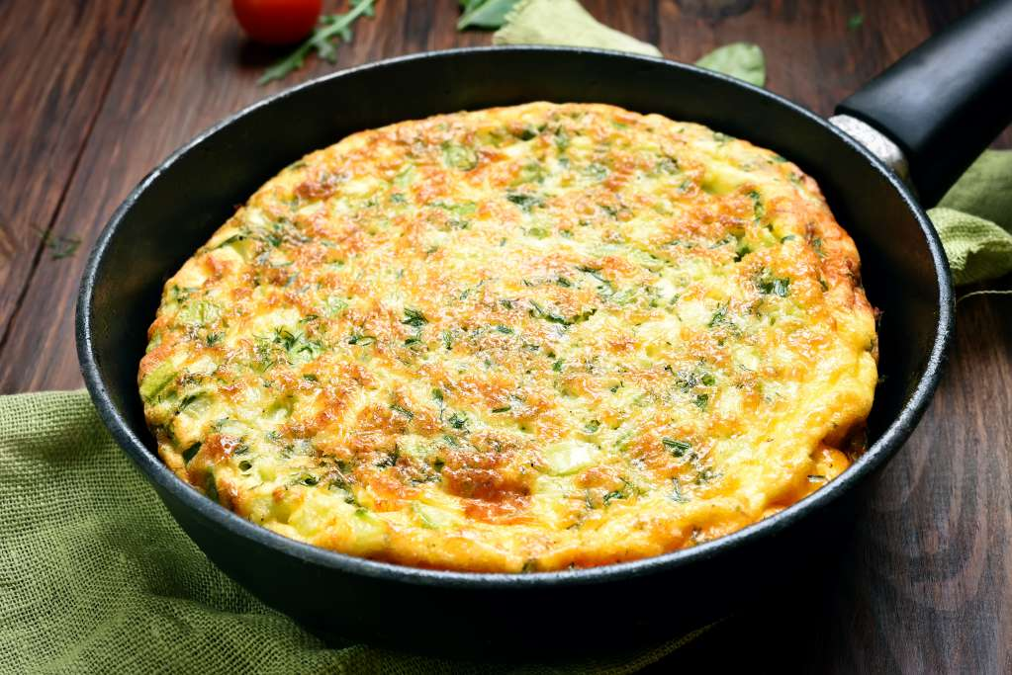
Đọc đoạn văn dưới đây và cho biết :
- Đoạn văn thuật lại việc gì?
- Các bước thực hiện việc đó.
Để làm món trứng đúc thịt, Nam đã chuẩn bị thực phẩm theo ba bước. Đầu tiên, Nam rửa sạch thịt rồi xay nhỏ. Sau đó, cậu đập trứng vào bát, cho thêm thịt xay, hành khô, nước mắm và muối. Cuối cùng, Nam đánh đều tất cả. Vậy là đã sẵn sàng cho bước tiếp theo là bắc chảo rán trứng được rồi.
(Kim Ngân)

Slide 4

- Đoạn văn thuật lại việc Nam chuẩn bị thực phẩm để làm món trứng đúc thịt.
- Các bước thực hiện:
+ Bước 1: Rửa sạch thịt rồi xay nhỏ
+ Bước 2: Đập trứng vào bát, cho thêm thịt xay, hành khô, nước mắm và muối.
+ Bước 3: Đánh đều tất cả

Slide 5
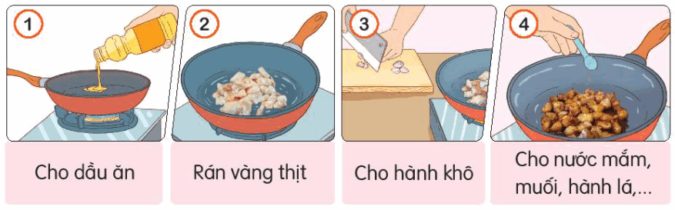
2. Dựa vào tranh, trao đổi về các bước rang thịt
Để làm món thịt rang cần phải thực hiện 4 bước:
- Bước 1: Cho dầu ăn vào chảo
- Bước 2: Rán vàng thịt
- Bước 3: Thái nhỏ hành khô, cho vào chảo
- Bước 4: Cho nước mắm, muối, hành lá,… đảo đều rồi tắt bếp.

Slide 6

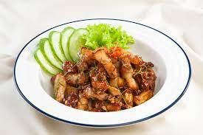
3.
Viết lại các bước rang thịt ở bài tập 2
Để làm món thịt rang cần phải thực hiện 4 bước:
- Đầu tiên là cho dầu ăn vào chảo
- Thứ hai là rán vàng thịt
- Tiếp theo là thái nhỏ hành khô, cho vào chảo
- Cuối cùng là cho nước mắm, muối, hành lá,… đảo đều rồi tắt bếp.

Slide 7


Vận dụng

Slide 8

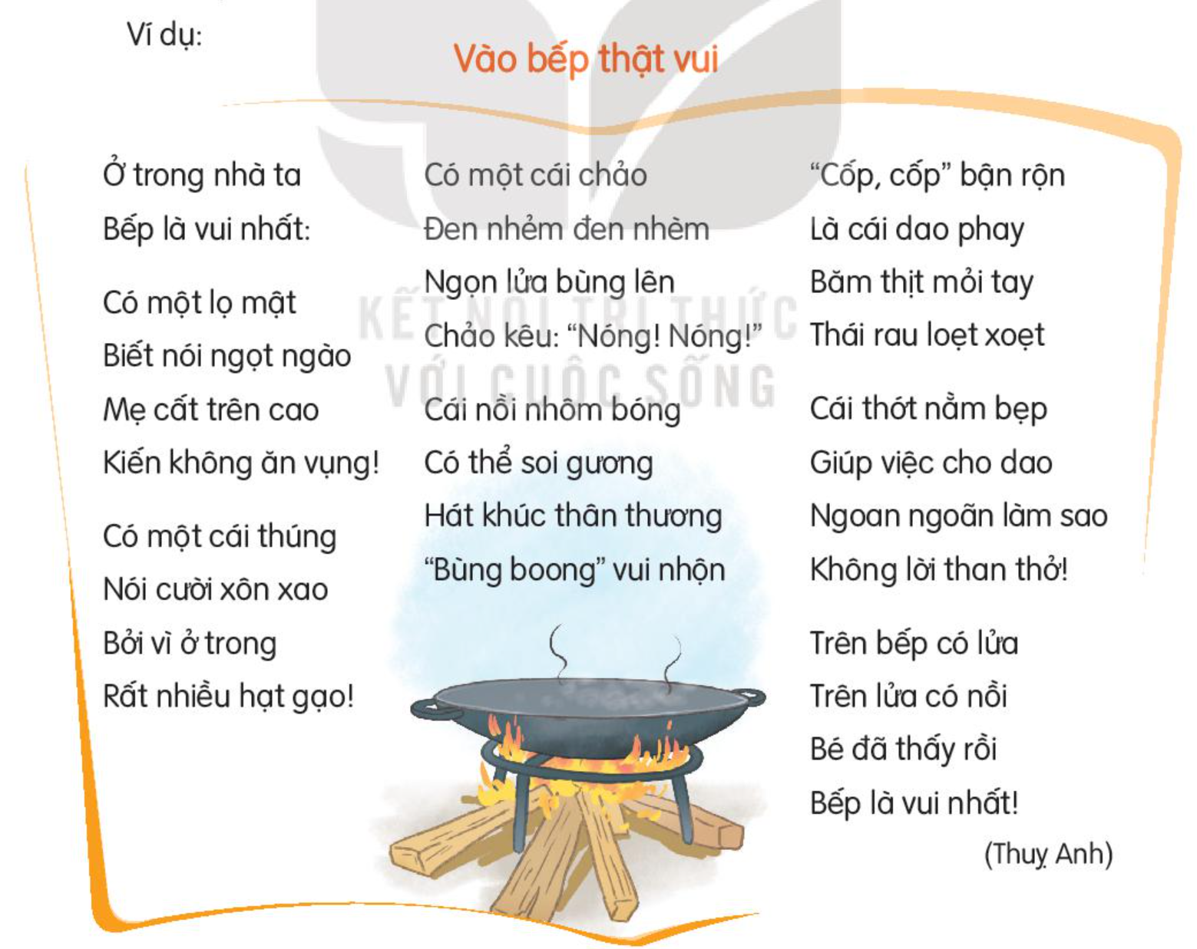
Tìm đọc sách dạy nấu ăn hoặc những bài đọc liên quan đến công việc làm bếp.

Slide 9
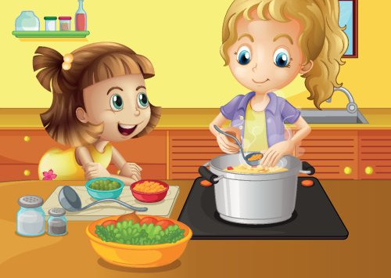
Tham khảo
Chơi nấu ăn
Bé chuẩn bị bữa ăn Cho cả nhà bạn gấu Đợi chị còn phải nấu, Em thích nhất món gì?
Chị sẽ nấu bí ngô Xào xào cho ít tỏi Chị sẽ luộc rau cải Cho chút gừng thêm ngon
Chị rán chả nhanh giòn Gà vàng vừa luộc chín Xào thịt cùng cà tím Gấu thấy mà phát thèm.

Slide 10

Củng cố
Dặn dò

